Slide 1

Експедицията
Изготвила Милица Мариянова Стоянова, фн:226254, СИ

Slide 2
Използвани инструменти и технологии
ChatGPT
Copilot
Perplexity.ai
Leonardo AI
HTML
CSS

Slide 3
Някои от подканите към ИИ
Генерирай ми история която да е минимум 3000 думи и направи проверка дали е точна бройката на тема приключенски. Спазвай изискванията във файла който съм ти пратила! бъди точен !!!
Генерирай ми изображение по…..
Ощеее

Slide 4
Интересни моменти от работата с ИИ
Аз му говоря едно той друго разбира
Не ме разбира напълно от първия път трябва да влизам в детайли
При молбата ми да генерира снимки много пъти нямаха нищо общо с описанието което аз съм дала

Slide 5
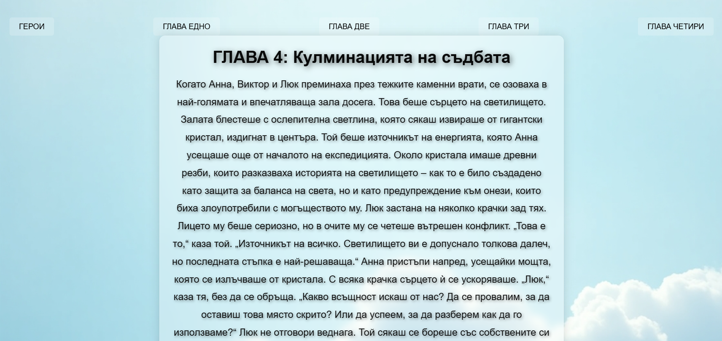
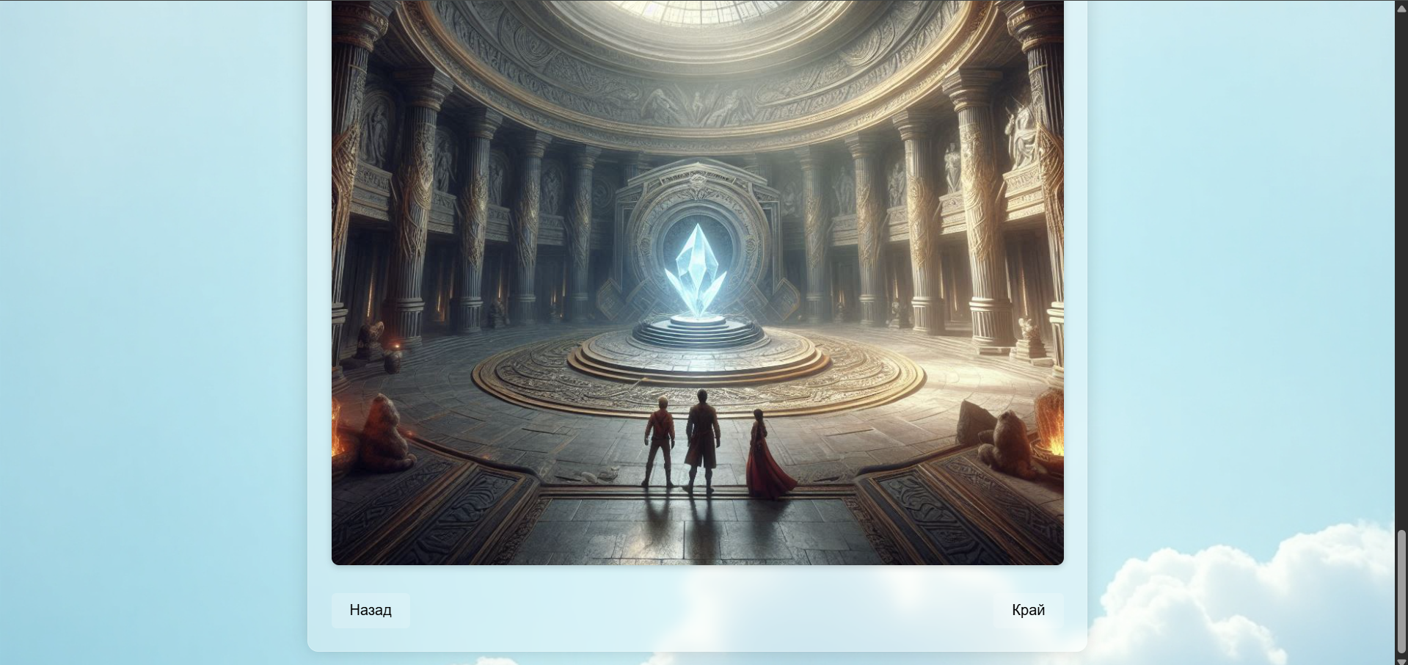
Демонстрация

Slide 6
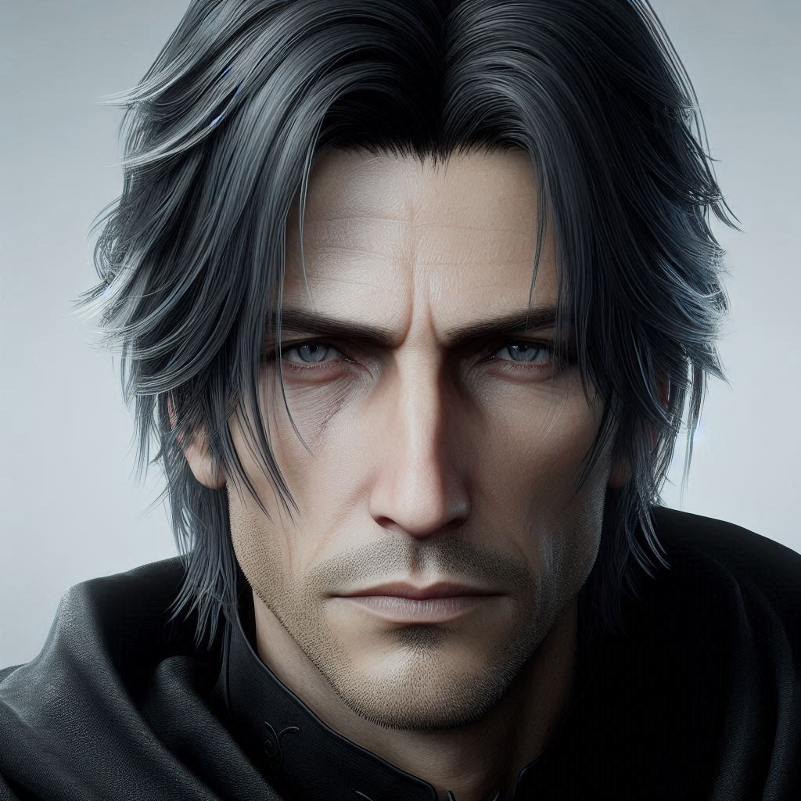
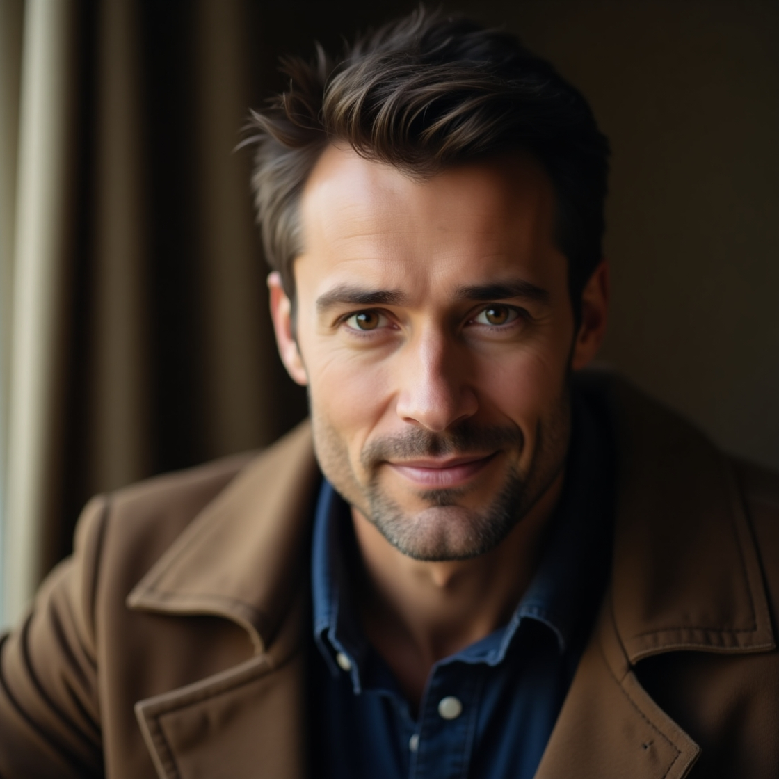
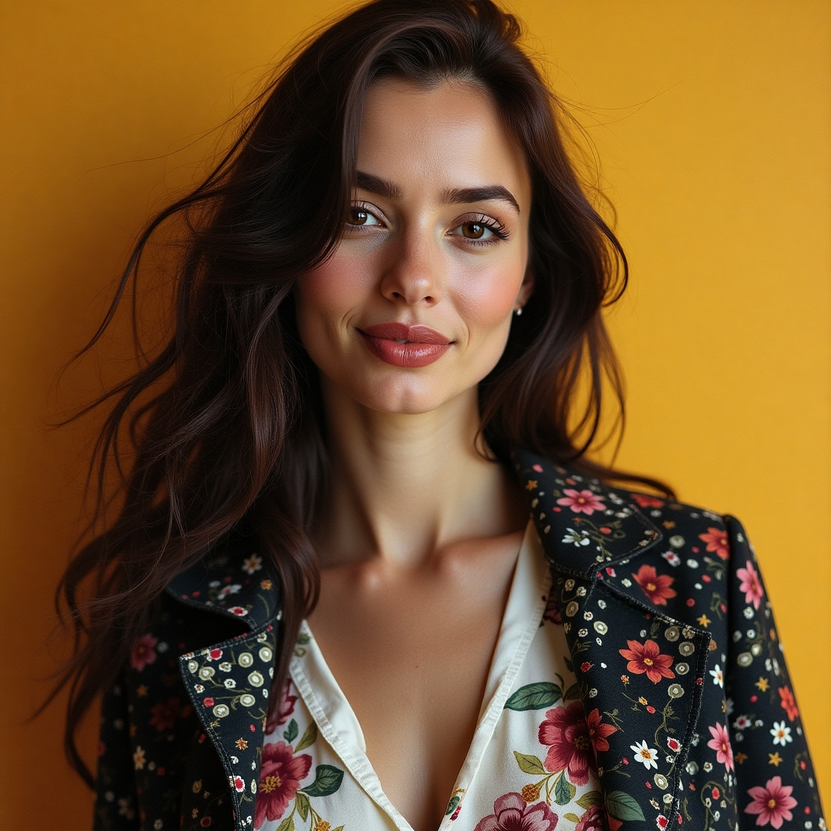
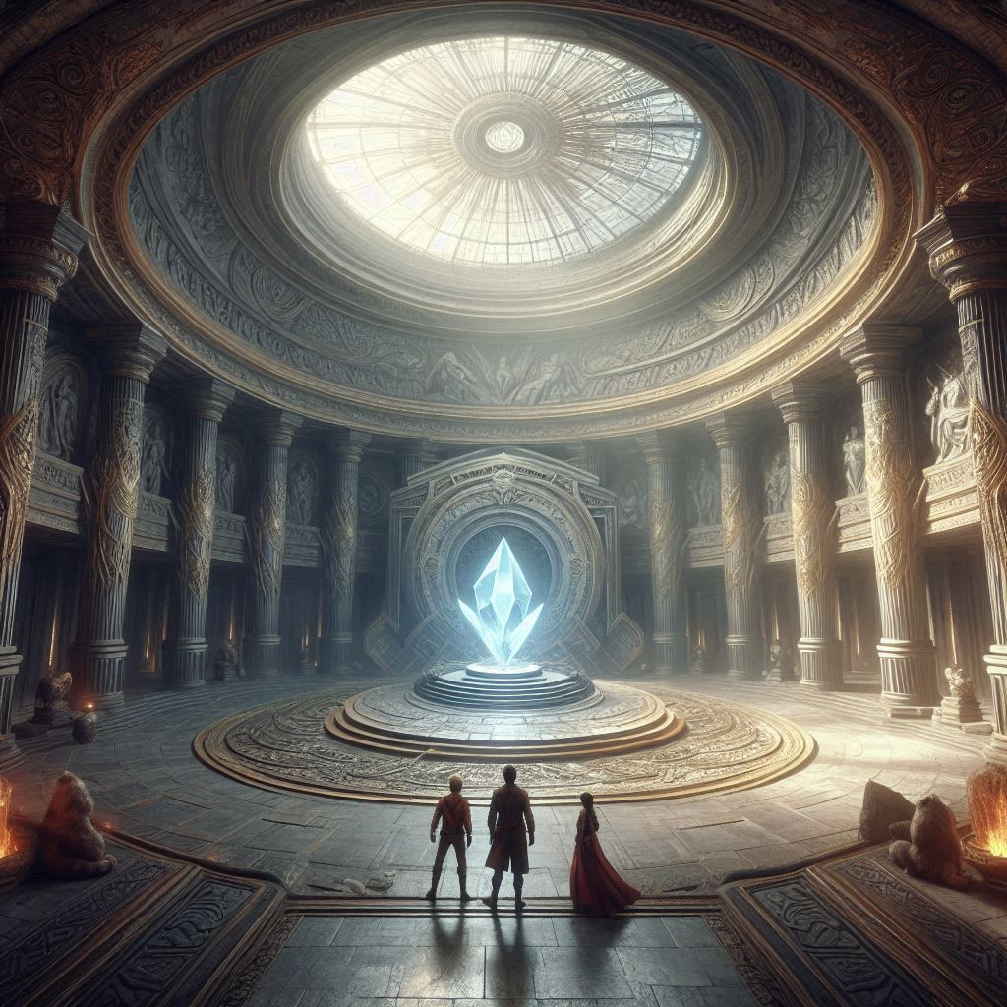
Изображения

Slide 7
БЛАГОДАРЯ ЗА ВНИМАНИЕТО!

